Slide 1
Тестування текстового поля
Колесник А., ПІ-13-1

Slide 2
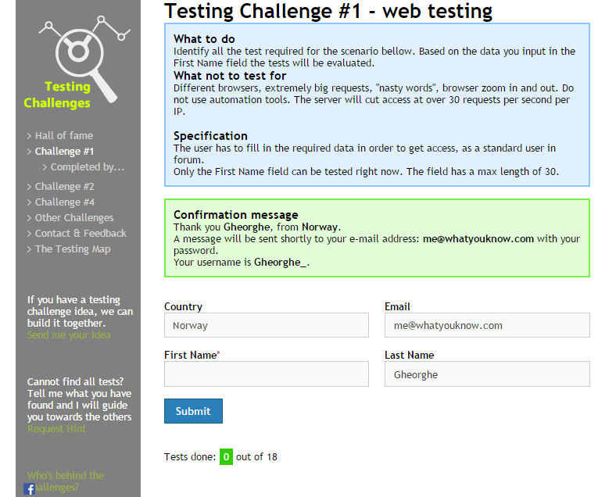
Постановка Завдання
Тестування проводиться на веб-сайті testingchallenges, а його метою перевірка навичок та здібностей тестувальника. Щоб успішно виконати завдання, тестер повинен вводити в текстове поле сайту значення, які потенційно можуть спричинити виникнення помилок.

Slide 3

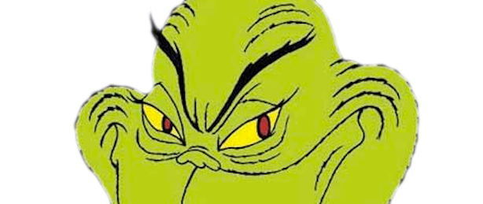
Тест №1: порожнє поле
Hey ho, let's go!
Користувач може випадково залишити текстове поле порожнім, таку дію слід вважати помилковою, а програма повинна вміти адекватно реагувати на таке.
Що як я просто залишу його порожнім?
*Злий сміх*

Slide 4

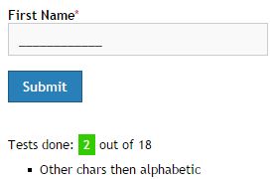
Тест №2: Too Anonimous
Деякі користувачі на хочуть вказувати свої приватні дані при реєстрації на веб-ресурсах, але в усього є межа, тому ніки на кшталт _____ і &$#@aa слід відкидати

Slide 5
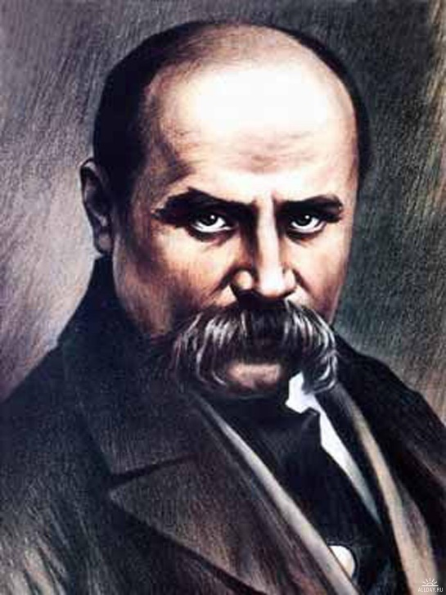
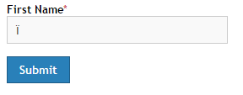

Тест №3: Символи, що не передбачені в ASCII
Що ж трапиться, якщо користувач вирішить ввести своє ім’я солов’їною мовою? Або давньогрецькою, чи китайською? Це теж слід враховувати.
Тарас Григорович записує свої нікнейми українською, а ти?

Slide 6
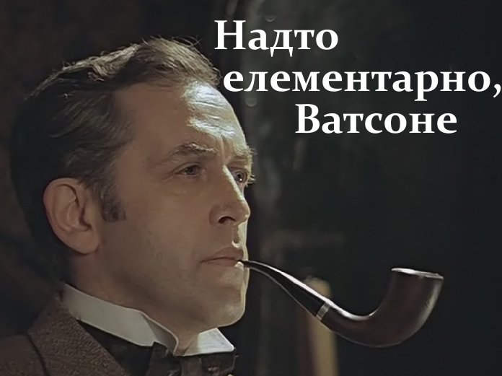

Тест №4: «Краткость – сестра таланта»
Стислість – це, звісно, добре, але дозволяти користувачам називатися пробілами не можна

Slide 7
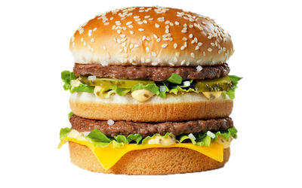

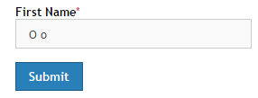
Тести№ 5-7: Пробіловий Біґ Мак
Біг Мак – відомий на весь світ бурґер із двома котлетами та трьома булочками. Але комусь може бути не в тямки, що булочка і пробіл – різні речі.
Тут гіпотетичний користувач ввів замість свого імені конструкцію із пробілами на початку, всередині і в кінці.

Slide 8
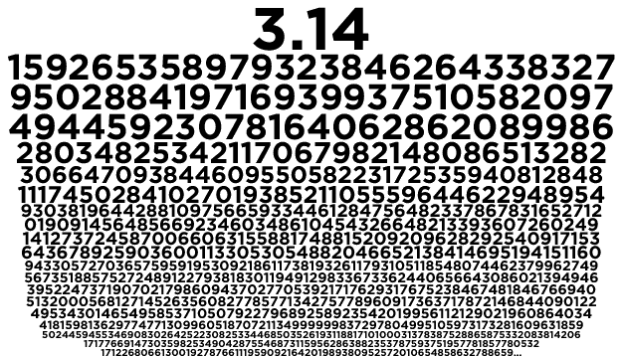
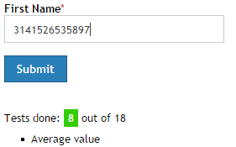
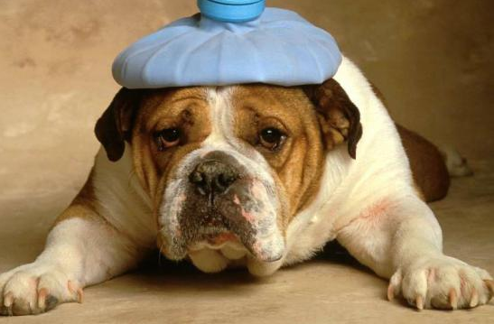
Тест №8: Цифри
Після пари з матану студент-інженер не зможе видобути з свого запаленого мозку нічого, крім набору чисел. Йому слід натякнути, що в його імені є тільки літери

Slide 9

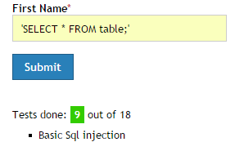
Тест №9: SQL Injection
Якщо в текстове поле ввести SQL-запит в одинарних лапках, за деяких обставин це може спричинити критичні помилки. Розробнику слід передбачити це

Slide 10
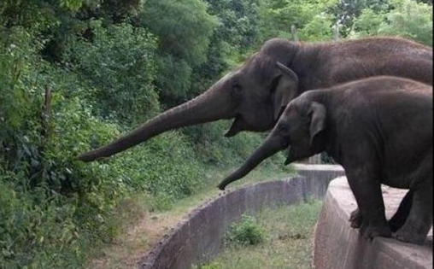
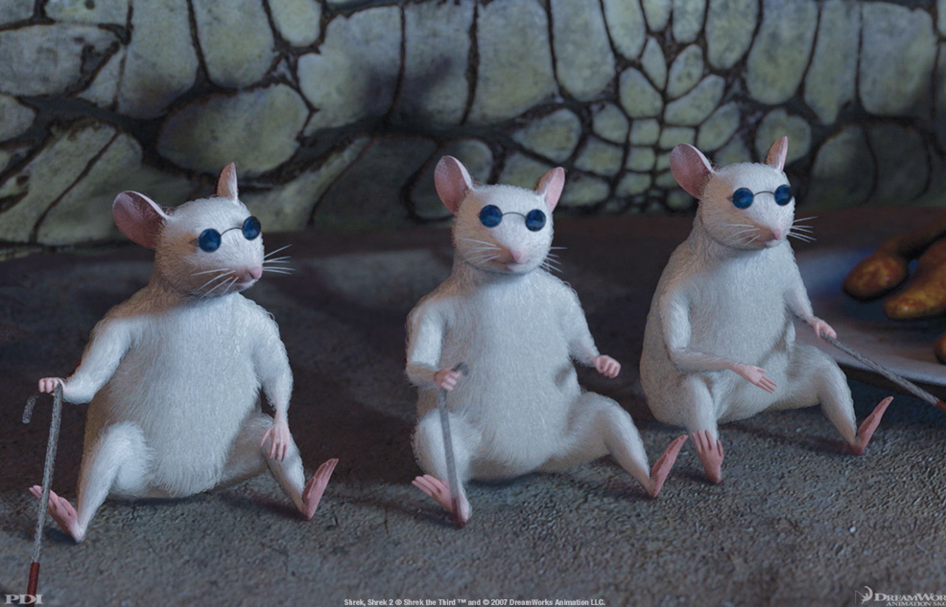

Тест № 10-11: Розмір має значення
Чи знали ви, що лише користувачі з коефіцієнтом інтелекту більшим, ніж 160 пунктів читають інструкції перед тим, як заповнювати анкети? А всі інші цілком можуть ввести ім’я довжиною 30 або навіть більше символів.
Які ще інструкції?

Slide 11
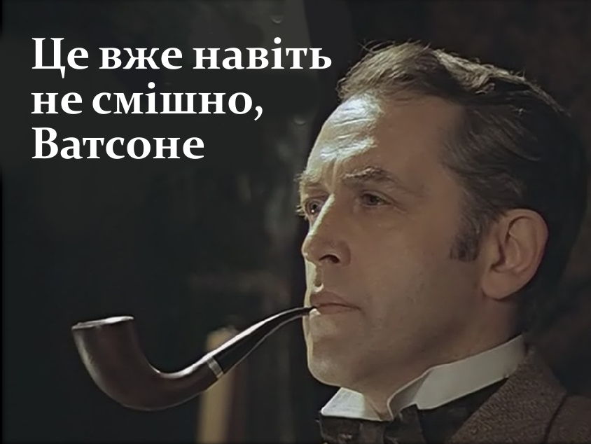
Тест №12: «Краткость – сестра таланта» - дубль 2
Оскільки імен, що складаються з одного символу не буває, то не слід користувачам дозволяти обирати їх.

Slide 12
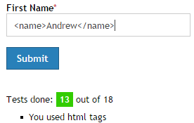
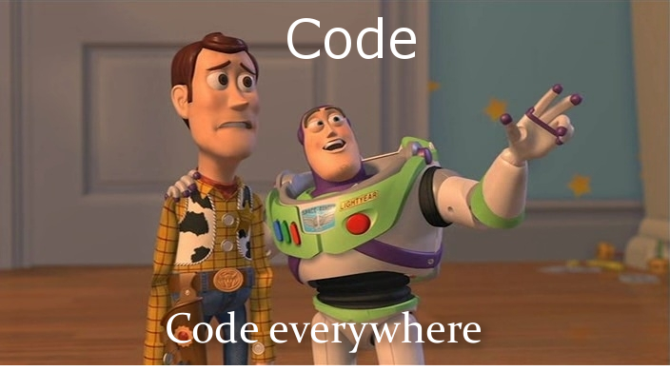
Тест №13: Надто багато коду
Людині, яка навіть своє ім’я записує в html-тегах слід негайно звернутися до спеціаліста, але в програмних продуктах потрібно передбачати навіть таке

Slide 13
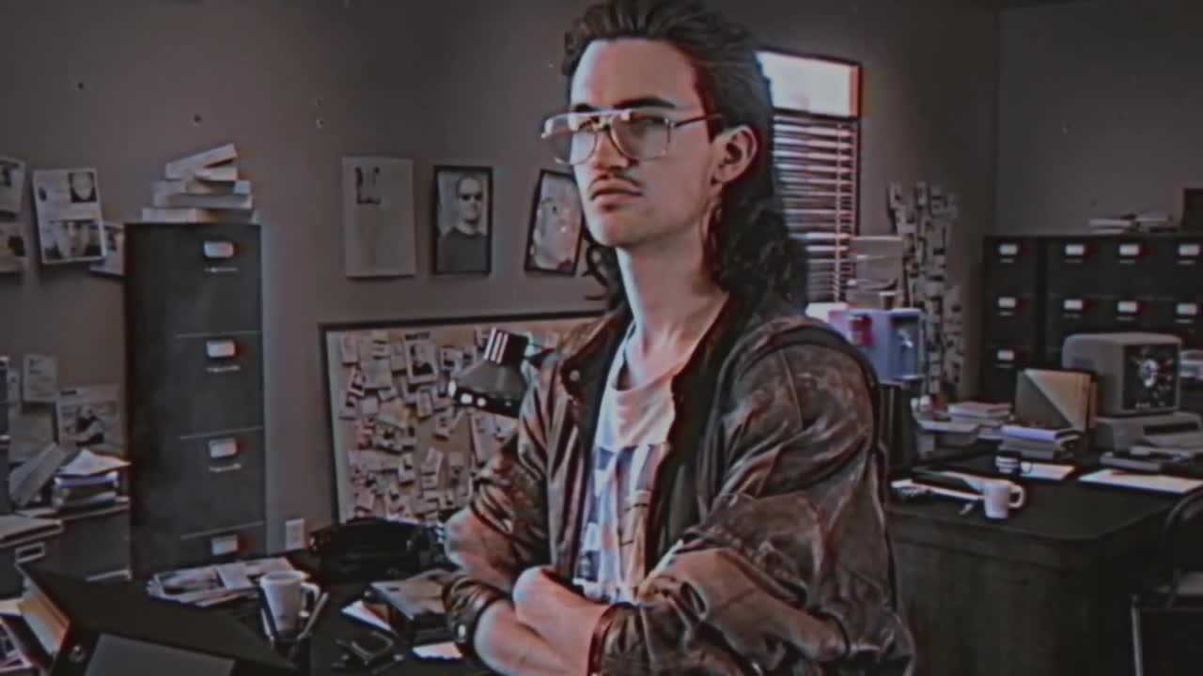
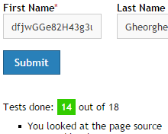
Тест №14: Вдаючи хакера
Якщо переглянути html-код веб-сторінки, то можна побачити послання від автора:
Моя школа
Вводимо цей код та отримуємо ще один готовий тест

Slide 14
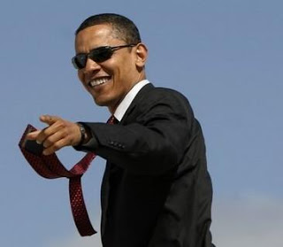
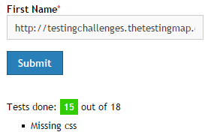
Тест №15: Слідами автора
Продовживши вивчати код сторінки, можна помітити ще одне послання від автора:
Зробивши все згідно і інструкцією, отримуємо ще один пройдений тест

Slide 15

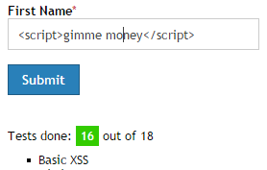
Тест №16: Захист від хакерів
Через специфіку мови JavaScript, користувачі можуть передавати через текстові поля код, який потім буде виконуватися сервером. Відслідковування такого типу вразливості – першочергове, оскільки такою можливістю одразу скористаються недобросовісні люди.

Slide 16
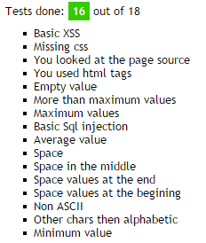
Отже повний список тестів, які були пройдені виглядає наступним чином:

Slide 17
Висновок
Після напруженого тестування текстового поля можна сказати, що тестування є вкрай важливим аспектом розробки ПЗ, оскільки деякі прогалини в безпеці та надійності програми можуть бути небезпечними для гаманців розробників, а іноді навіть для життя та здоров’я людей.
Тому краще один раз написати код і сім разів його гарно відтестувати, ніж втратити всі свої заробітки через критичні баґи в програмі, чи хакерську атаку.

Slide 18
Кінець
Дякую за увагу, гарного дня

